Slide 1
Коморбидность аутосомно-рецессивных заболеваний с задержкой развития: клиническое наблюдение
Сизякова О.М.¹, Сенина О.С.¹, Усова Д.В.¹, Балашова М.С. ^{1,2}, Ожегова И.Ю¹, Жученко Н.А.¹
1 – Федеральное государственное автономное образовательное учреждение высшего образования Первый Московский государственный медицинский университет имени И. М. Сеченова Министерства здравоохранения Российской Федерации (Сеченовский университет), 119991, ул. Трубецкая 8/2, г. Москва, РФ
2 – Государственный научный центр Российской Федерации Федеральное государственное бюджетное научное учреждение «Российский научный центр хирургии имени академика Б.В. Петровского», 119435, Абрикосовский переулок 2, г. Москва, РФ
olya_sizyakova@mail.ru
Финансирование: исследование выполнено без финансирования
Актуальность
Коморбидность - сосуществование двух и/или более синдромов или заболеваний, патогенетически взаимосвязанных или совпадающих по времени у одного пациента вне зависимости от активности каждого из них [1]. По данным литературы, сочетание двух и более генетических нозологий у одного человека обнаруживается примерно в 2–7,5% случаев, с более высокой частотой в кровнородственных семьях [2]. Описано более 800 генов, участвующих в патогенезе синдромальных и несиндромальных генетических нарушений, которые могут приводить к задержке развития и умственной отсталости [3], их сочетание ведет к формированию сложного фенотипа с перекрывающимся спектром неврологических, биохимических и дизморфологических проявлений, что требует комплексного подхода к диагностике и лечению. Таким образом, исследование коморбидности актуально не только с точки зрения медицинской практики, но и важно для понимания генетических механизмов, способствующих развитию сложных клинических картин у пациентов.

Slide 2
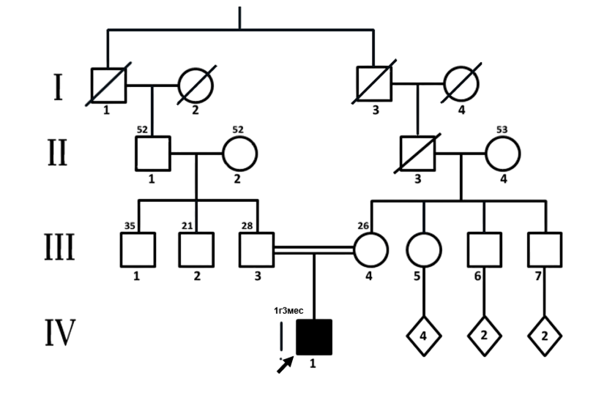
Цель и задачи исследования: привести клиническое наблюдение пациента, рожденного в близкородственном браке, с подозрением на 2 аутосомно-рецессивных заболевания.
Результаты
Пациент – мальчик Е., 1 год 3 мес., поступил для обследования в психоневрологическое отделение Университетской детской клинической больницы (Сеченовский Университет) с жалобами на задержку развития.
С задержкой: поздно начал держать голову и переворачиваться.
Взгляд фокусирует, за игрушками следит, улыбается, смеётся.
Речевое развитие: гуление, лепет.
Пьёт из бутылочки. Аппетит снижен (ест преимущественно пюреобразную пищу), запоры.
Анамнез: ребёнок от 1-ой беременности, протекавшей на фоне ОРВИ в I триместре, гестационного СД в III триместре, симфизита; 1 родов. Родился в срок путем ОКС с весом 4050 г и длиной 57 см, 7/8 баллов по шкале Апгар.
Семейный анамнез: пробанд - единственный ребенок в семье.
Брак кровнородственный – мать и отец являются троюродными сибсами, по национальности цыгане.
Раннее психомоторное развитие:

Slide 3
Осмотр: рост 76 см, вес 9,5 кг, ИМТ 16,4, ЧСС 124 уд/мин, ЧДД 26 дд/мин. Ребенок гипотрофичный, отмечается иктеричность кожных покровов, макроцефалия, брахицефалия, скошенный затылок, эпикант, микростомия, короткий фильтр.
При пальпации: печень выступает на 1,5 см из-под края реберной дуги, по остальным внутренним органам - без особенностей.
Хронологическая прогрессия моторного развития
Наш пациент (15 мес)
Инструментальные и лабораторные исследования, заключения специалистов:
МРТ головного мозга: картина минимального доброкачественного младенческого расширения субарахноидального пространства лобных и височных областей;
ЭХО-КГ - открытый артериальный проток. По данным УЗИ отмечаются эхопризнаки незначительного увеличения печени и селезёнки.
Нейросонография: обнаружены УЗИ признаки наружной ликворной гипертензии, незначительного расширения передних рогов боковых желудочков, признаки перенесенной гипоксии, единичная псевдокиста левого сосудистого сплетения;
Rg-графия тазобедренных суставов: признаки дисплазии левого тазобедренного сустава. Признаки диффузного остеопетроза. Костно-травматических, костно-деструктивных изменений не выявлено.
Со стороны органа зрения выявлены фоновая ретинопатия и ретинальные сосудистые изменения.
В возрасте 1 мес. обнаружена анемия (Hb – 100 г/л).
Notes:
Со стороны органа зрения выявлены фоновая ретинопатия и ретинальные сосудистые изменения.

Slide 4
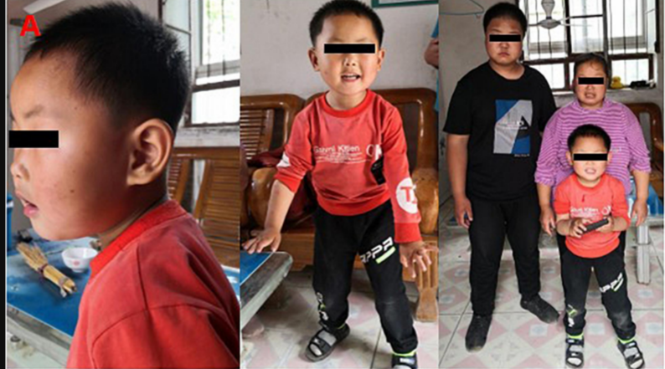
Результаты полноэкзомного секвенирования:
Вариант (hg38) | Гено-тип | Ген | Частота | Класс патогенности по оценке лаборатории | Класс патогенности после переклассификации авторами | Применимые критерии патогенности [6]
chr2: 8747144C>T | T/T | KIDINS220 | 0,00001026 | C неизвестным клиническим значением (III) | Вероятно патогенный (IV) | PVS1, PM2, PM3
chr8: 85473735A>C | C/C | CA2 | нет данных | C неизвестным клиническим значением(III) | C неизвестным клиническим значением(III) | PM2, PP3, PM3*
Вариант chr2:8747144C>T в гене KIDINS220 ассоциирован с такими заболеваниями, как аутосомно-доминантный синдром спастической параплегии, умственной отсталости, нистагма и ожирения (OMIM: 617296) и аутосомно-рецессивная вентрикуломегалия и артрогриппоз (VENARG; OMIM: 619501) [4].
Вариант chr8:85473735A>C в гене CA2 ассоциирован с аутосомно-рецессивным остеопетрозом 3 типа с почечным канальцевым ацидозом (OMIM: 259730).
Фенотип ребёнка с синдромом спастической параплегии, умственной отсталости, нистагма и ожирения [5]
*Секвенирование по Сэнгеру для пробанда и родителей находится в работе

Slide 5
Выводы:
Полноэкзомное секвенирование может дать представление о взаимосвязи между наблюдаемыми клиническими фенотипами и лежащими в их основе генотипами.
У представленного пациента наблюдается множество недостаточно специфичных симптомов (вентрикуломегалия, гепатоспленомегалия, анемия, ретинопатия, задержка роста и развития), которые могут объясняться гомозиготными вариантами в генах KIDINS220 и CA2.
Класс патогенности вариантов может быть недооценен при нехватке клинической информации о пациенте. Учитывая то, что семья планирует дальнейшее деторождение, корректная установка класса патогенности варианта крайне важна для проведения в будущем пренатальной диагностики либо преимплантационного тестирования.
Список литературы
Севостьянова Е.В. Системные механизмы формирования коморбидности у пациентов с соматической патологией: дис. … д-ра мед. наук: 3.3.3/Севостьянова Евгения Викторовна. – Новосибирск.,2023. – 316 с.
Rosina E, Pezzani L, Pezzoli L, et al. Atypical, Composite, or Blended Phenotypes: How Different Molecular Mechanisms Could Associate in Double-Diagnosed Patients. Genes (Basel). 2022 Jul 19;13(7):1275. doi: 10.3390/genes13071275
Chiurazzi P, Pirozzi F. Advances in understanding - genetic basis of intellectual disability. F1000Res. 2016 Apr 7;5:F1000 Faculty Rev-599. doi: 10.12688/f1000research.7134.1.
I.-L. Mero, H.H. Mørk, Y. Sheng, A. Blomhoff, et al. Homozygous KIDINS220 loss-of-function variants in fetuses with cerebral ventriculomegaly and limb contractures, Human Molecular Genetics, 01 October 2017, 26(19):3792–3796. doi: 10.1093/hmg/ddx263
Zhang K, Sun W, Liu Y, Lv Y, et al. SINO Syndrome Causative KIDINS220/ARMS Gene Regulates Adipocyte Differentiation. Front. Cell Dev. Biol. 2021 March 4; 9:619475. doi: 10.3389/fcell.2021.619475
ACGS Best Practice Guidelines for Variant Classification in Rare Disease 2024

